Slide 1

Desarrollos Informáticos
Proyectos
DGCACTYSV año 2018

Slide 2
A continuación se presentarán los proyectos propuestos por la Gerencia de Recursos Materiales, con una aproximación de la solución informática del equipo de Desarrollos Informáticos al Cuerpo.

Slide 3
Sistema de Control de Asistencia y Presentismo
(SCAP)

Slide 4
Introducción
Actualmente la Subgerencia de Recursos Humanos controla la Asistencia y el Presentismo del Cuerpo mediante el uso de planillas diarias en papel recolectadas de todas las bases operativas mediante el uso del correo, ya sea un agente motorizado o chofer.

Slide 5
Problemas de administración
Costos en papel y transporte
No hay validación genuina de la firma del personal
Volumen de información elevado difícil de auditar y controlar
Errores involuntarios del personal firmante
Sin trazabilidad con respecto a licencias de todo tipo

Slide 6
Solución
Desarrollar un sistema de centralización de datos para el registro y análisis de horarios del personal, basado en la implementación de equipos de validación biométrica y tarjeta de identificación(credencial). Con posibilidad de producción de estadísticas, control de horas de servicio, carga y banda horaria.

Slide 7


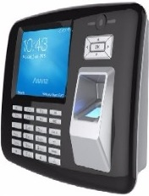

Slide 8
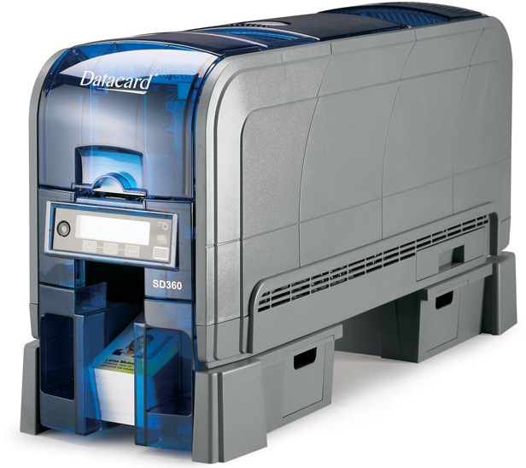


Slide 9
Sistema de Gestión de Bienes Patrimoniales
(SGBP)

Slide 10
Introducción
Actualmente la Subgerencia de Recursos Materiales controla los bienes patrimoniales del Cuerpo mediante el uso de planillas Excel estableciendo la cantidad del elemento más la prioridad de necesidad por dependencia.

Slide 11
Problemas de administración
Volumen de información elevado difícil de auditar y controlar
Bienes Patrimonios sin registrar (a cargo del solicitante)
Sin trazabilidad entrega y devolución de los mismos
Sin proyección de los costos a generar
Sin soporte a reparación de los bienes

Slide 12
Solución
Desarrollar un sistema que se encargue de registrar, controlar y hacer seguimiento a los bienes patrimoniales del Cuerpo mediante una aplicación web que centralice todos los bienes en una sola base de datos. Por cada bien patrimonial registrado se genera e imprime un código QR que sirve para identificar al mismo. Este sistema permitirá gestionar las solicitudes de materiales de parte de las dependencias a la Gerencia de Recursos Materiales.

Slide 13
